Slide 1
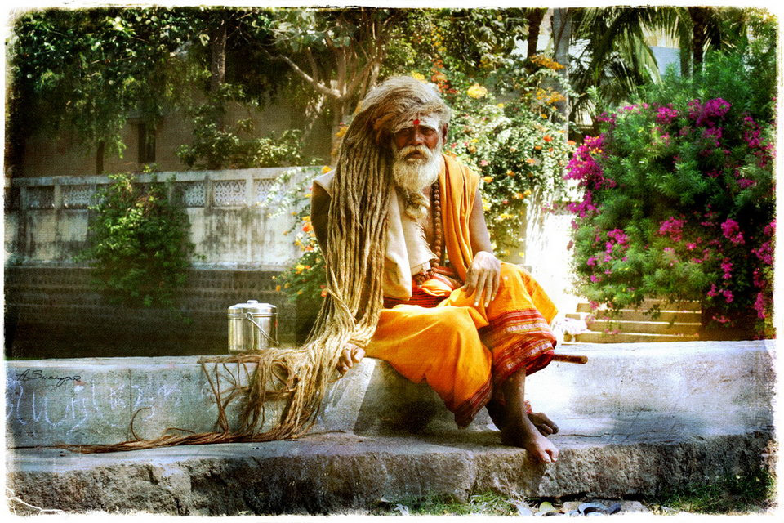

Вас вітає Індія
Країна контрастів

Slide 2
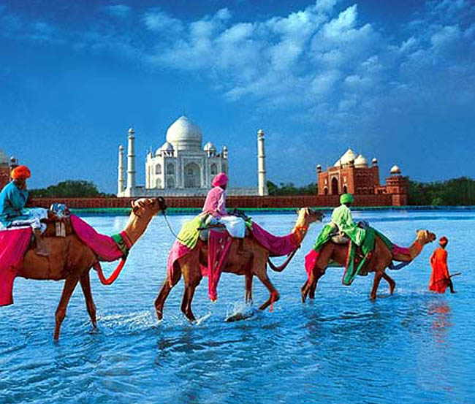
Площа
країни:
3,3 млн км²

Slide 3
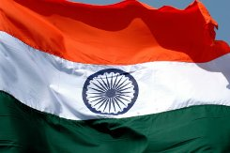

Державні символи
Індії
Державний
герб Індії
Національний
прапор Індії

Slide 4
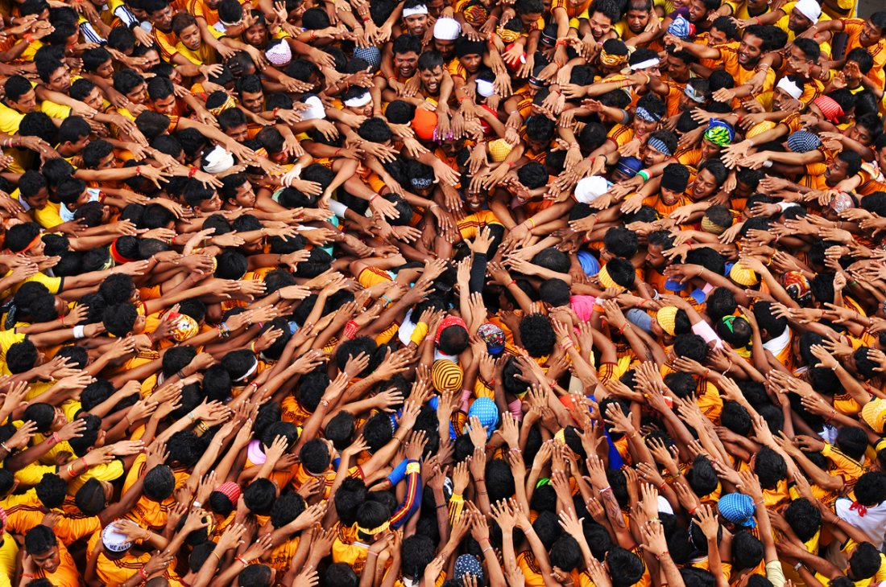
Кількість населення:
1,2 млрд чоловік

Slide 5
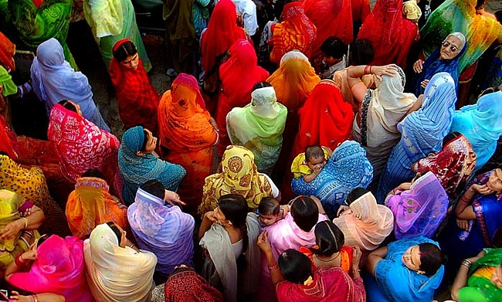
Індія багатонаціональна держава (≈ 150 націй).
ЇЇ населяють народи, представники яких відрізняються один від одного як зовнішнім виглядом так мовою та звичаями.

Slide 6
Характерний ІІ тип відтворення населення.
Природний приріст ≈ 16 чоловік.
Демографічна політика спрямована на зменшення кількості населення.
≈ 20% безробітніх.
Низький рівень кваліфікації (60% неписемних).
72% - працюючих у с/г, 10% - промисловість.

Slide 7
За кількістю населння Індія займає друге місце в світі після Китаю.
Вчені нараховують тут 18 офіційних мов та приблизно 1652 мовних діалектів.
Державною мовою вважається хінді (мова хісдустанців, самої великої індійської нації) та англійський. Широко розповсюджена розмова на двох мовах.

Slide 8
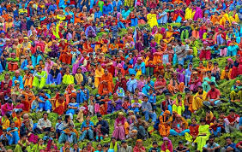
Розміщення населення Індії відрізняється нерівномірністю.
Середня густота – 308 чол. на км²
Максимальна густота – Індо-Гангська низовина – 500 чол. на км²
Мінімальна – Гімалії – 2-4 чол. на км²

Slide 9
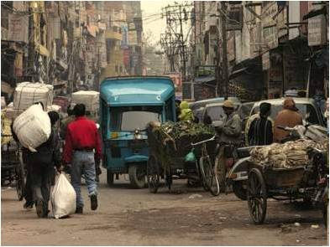
Найбільш густо заселеня родючі низовини, рівнини в долинах та дельтах річок та морських узбережжях.
Рівень урбанізаціх в Індії порівняно невеликий (30 – 40%).
Великі міста Індії: Делі, Калькутта, Бомбей (Мумбай), Ченай (Мадрас).

Slide 10
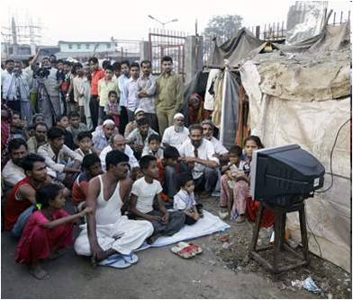
Найбільша частина населення проживає в селах (їх більше 600 тисяч) великих та багатолюдних.
Майже ¼ населення Індії має достаток нижче офіційного рівня бідності.

Slide 11
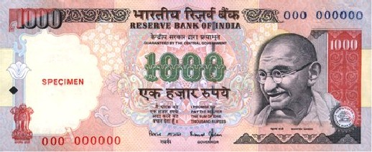
Грошова одиниця - рупія

Slide 12
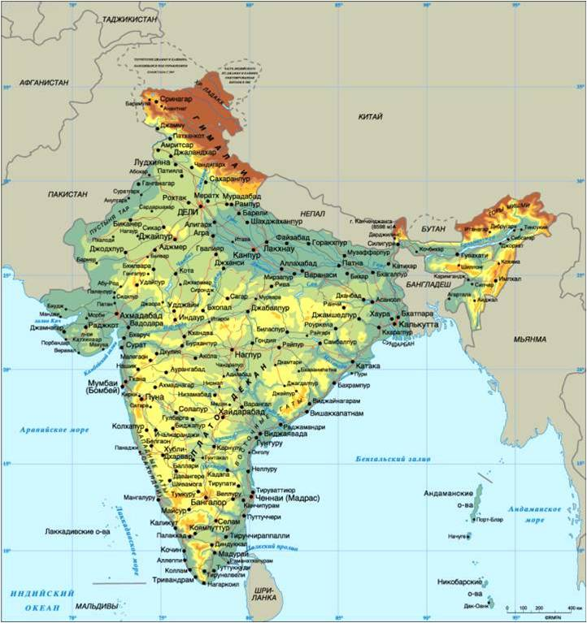
Індія розташована на півострові Індостан, омивається водами Індійського океану, Аравійського моря та Бенгальскої затоки.
Морська держава.
Суходолом межує з
країнами: Пакистан,
Китай, Непал,
Бутан, Бангладеш,
М’янма.
Через протоку
має вихід до країни
Шрі-Ланка.

Slide 13
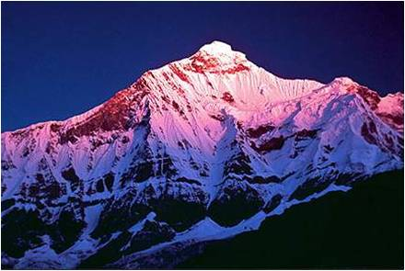
Природа Індії мальовнича та різноманітна. Тут розташовані найвищі гори світу Гімалаї, та Індо-Гангська низовина (20%), та плоскогір’я Декан.
Мінеральні ресурси: паливні – кам’яне вугілля (штати Біхар, Зх. Бенгалія), нафта та газ (пн-сх, пн-зх, на шельфі); рудні – залізна руда (Сх., Цн., Пд.), марганцева руда (Цн., Сх.), хромові руди (Сх., Пд.), Алюмінієві руди (Сх., Зх.), мідні та поліметалеві руди (Пн-зх, Сх.); нерудні – слюда (Сх., Зх.), графіт (Сх.), кам’яна сіль (Пн-зх), алмази (Пн).
Природні умови та ресурси

Slide 14
Індія розташована в субекваторіальному кліматичному поясі.
Яскраво виражений мусонний тип клімату.
Спостерігається 3 сезони:
Сухий прохолодний - +12˚ …+25˚ (11-2 місяці)
Сухий жаркий - +35˚ …+40˚ (3-5 місяці)
Вологий жаркий - +25˚ …+30˚ (6-10 місяці)
Опади – 2000 мм на рік.
2-3 врожаї на рік

Slide 15
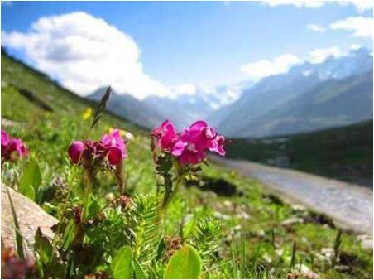
Грунти: аллювіальні (Індо-Гангська низовина), чорні тропічні (плоскогір’я Декан), червоноземи, фералліти (Зх., Гімалаї).
Водні: річки – Інд, Ганг, Брахмапутра (суднославні); на річках Декану та Гімалаїв виробляють електроенергію.
Лісові: 20% площі, катастрофічне скорочення площі лісів.

Slide 16
Культура Індії

Slide 17
Індію можна назвати музеєм під відкритим небом: в країні тисячі прекрасних храмів, палаців, мовзолеїв, мечетей, фортів.

Slide 18
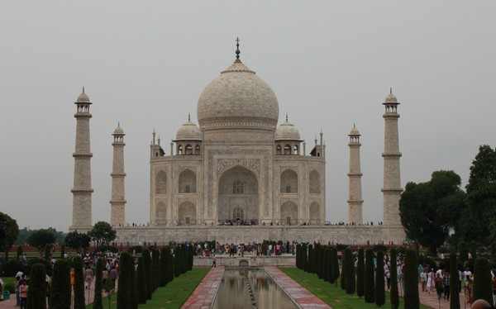
Тадж-Махал

Slide 19
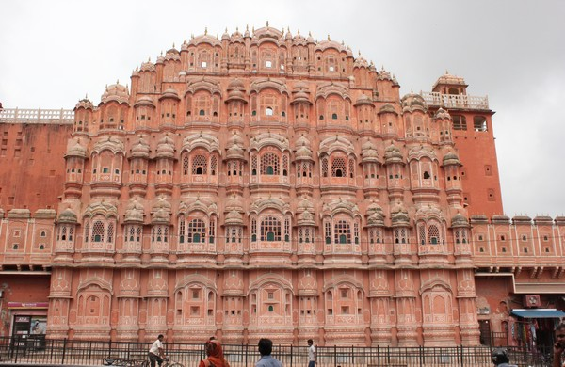
Палац Вітрів у Джайпурі

Slide 20
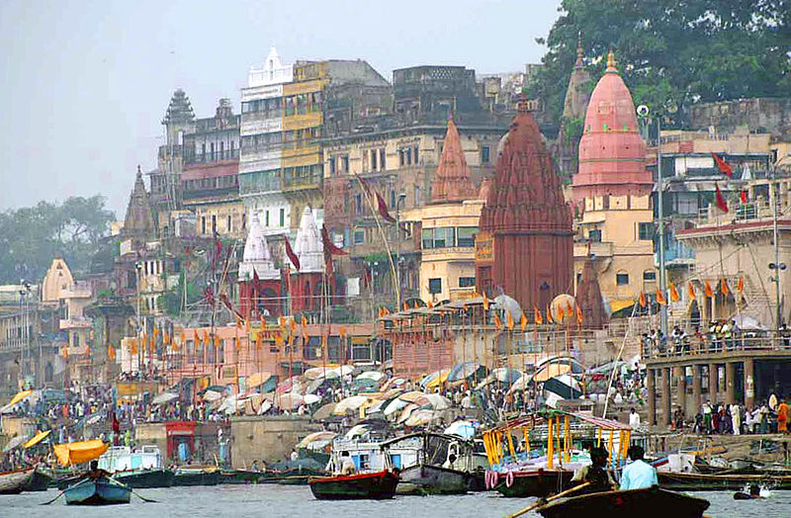
Варанасі –
освітній центр Індії

Slide 21
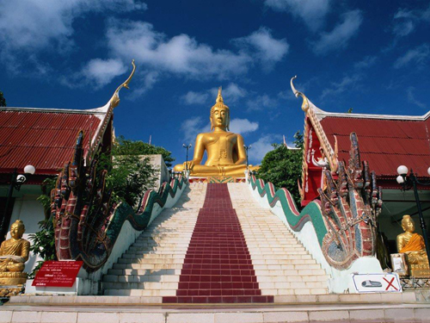
80% населення - індуїсти, мусульмани складають саму вагому релігійну меншість - 11%,
2,2% - сікхі, буддисти всього 0,7%, більша частина яких перейшла в буддизм зовсім недавно.
Релігія

Slide 22
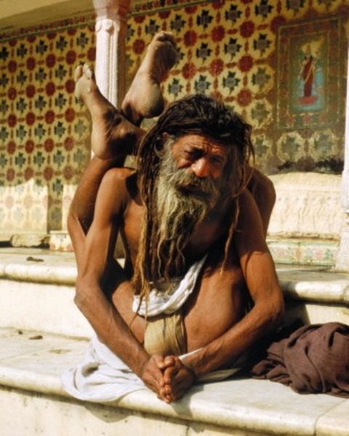
Індія – батьківщина шахмат, тут виникла десяткова система рахування, вчення йоги.

Slide 23
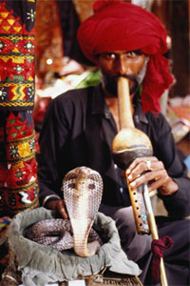
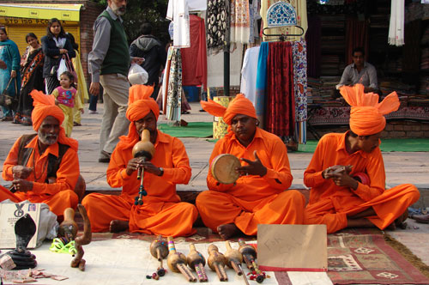
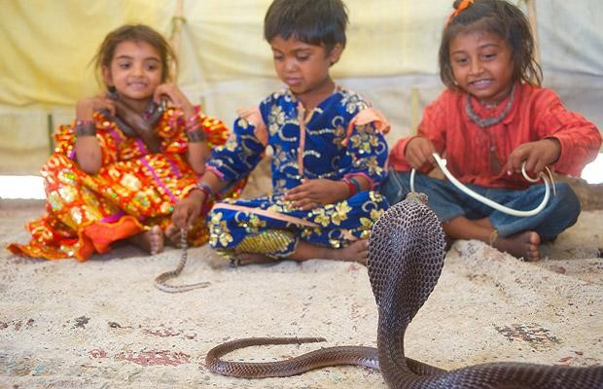
Багата духовна культура Індії – давній епос, образотворче та театральне мистецтво, класичний спів та танці, жіночий одяг сарі, культ змії кобри та багато іншого приваблює людей в цю країни з усього світу.

Slide 24
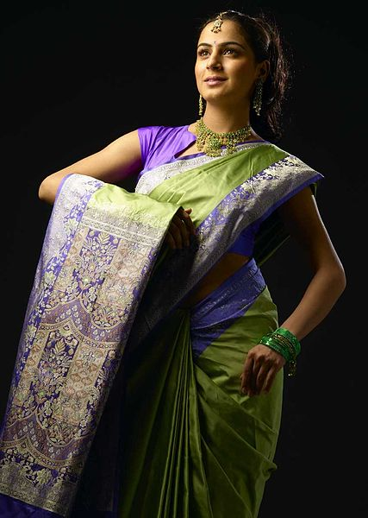
Сарі
Індійські сарі — надзвичайно гнучкий одяг. Він складається з простого прямокутного шматка матеріалу (звичайно 8 метрів у довжину), який обертають навколо жіночого тіла. Стиль, колір, текстура матеріалу змінюються в залежності від регіону і варни жінки. Індуска драпірує своє тіло згідно зі статусом, віком, професією, регіоном проживання і релігією.
Індійський одяг

Slide 25
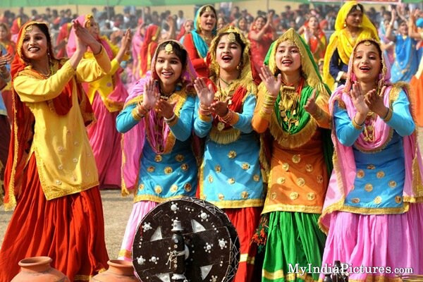
Дякую за увагу

